Slide 1
Megújuló Energiák
Készítette: Macsali Adrián
Felkészítő tanár: Mgr.Veszlík Gábor
Iskola neve: Jedlik Ányos Elektrotechnikai Szakközépiskola és Kereskedelmi Akadémia-Komárňanská 28, Érsekújvár

Slide 2
Energiák
A megujuló energia olyan energia amelyet nem ember állit elő hanem a természetböl nyer ezáltal nem szennyezi a környezetet.
Megujuló energiák: -Napenergia
-Szélenergia
-Vízienergia
-Geotermikus energia
-Ár-apály energia
-Biomassza
-Hidrogén,mint energia forrás

Slide 3
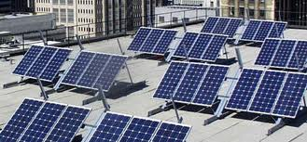
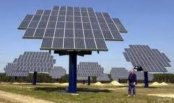
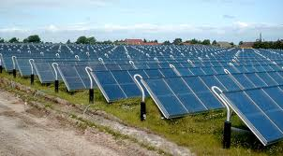
Napenergia
A Nap a Föld energiájának a végső forrása, energiája hő és fény formájában éri el a Földet.
Technológiák segítségével a napelemekben termelődő árammal akkumulátorokat töltenek föl, így teszik lehetővé az áramellátást.

Slide 4
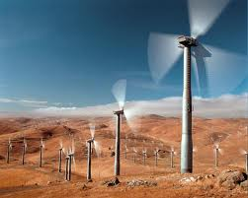
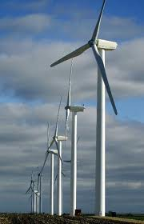
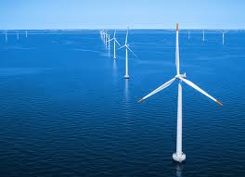
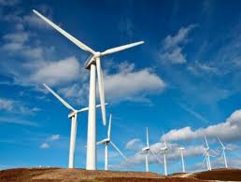
Szélenergia
A szélenergia megújuló energiafajta, amelynek termelése környezetvédelmi és költségelőnyei miatt rohamos ütemben nő a világban.
A szélenergia kitermelésének modern formája a szélturbina lapátjainak forgási energiáját alakítja át elektromos árammá.

Slide 5
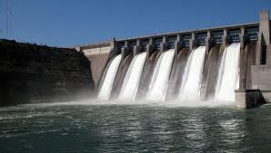
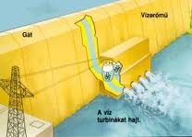
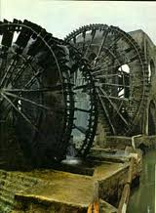
Vízienergia
Ezt az energiát a vízi erömüvek hasznosítják.
A hasznosítható energia növelése érdekében a vizet duzzasztják, esetleg tárolják, és a vízerőtelepen a turbinákra ejtik, amelyek generátort hajtva termelnek villamos áramot.

Slide 6
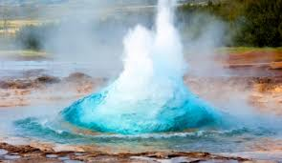
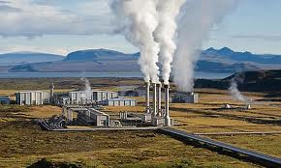
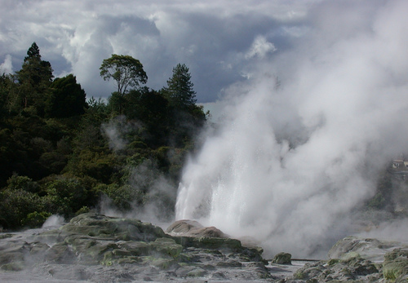
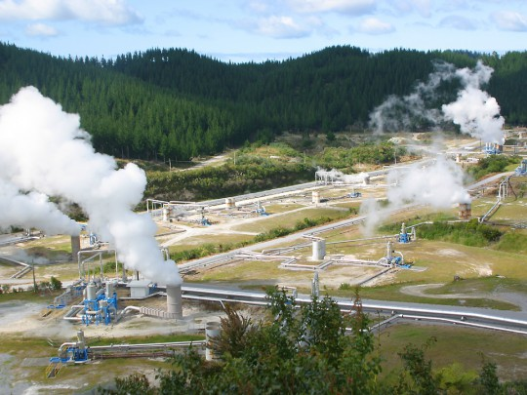
Geotermikus energia
A geotermikus energia a Föld belső hőjéből származó energia.
A termálkútból feltörő vizet gáztalanítsák, ülepítik és sótartalmát részben eltávolítják, majd a felhasználás helyére szivattyúzzák, a lehűlt vizet pedig valamilyen vízáramba, vízgyűjtőbe vezetik.

Slide 7
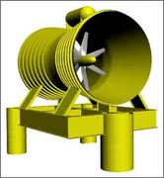
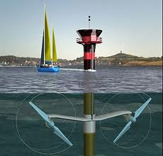
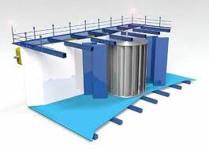
Ár-apály energia
Az árapály energia a vízienergia egyik fajtája.
Az árapály erejével turbinákat lehet forgatni, a turbinákhoz kapcsolt generátorokkal pedig áramot fejleszteni.

Slide 8
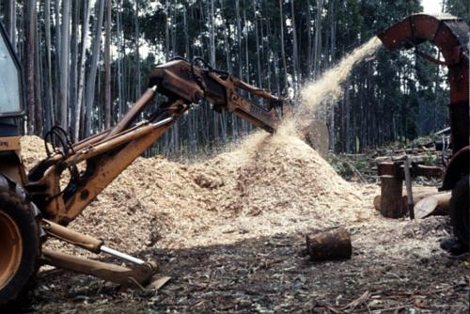
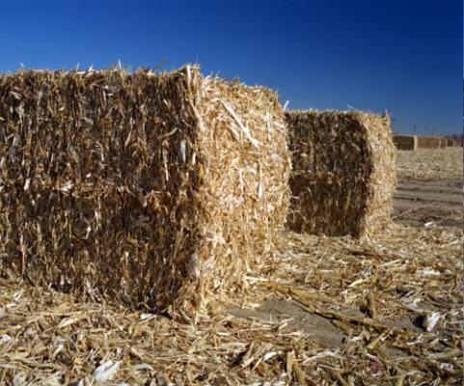
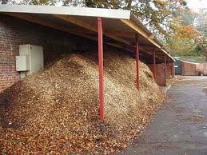
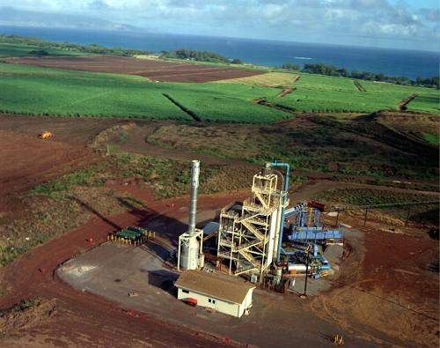
Biomassza
A biomassza kifejezés alatt tágabb értelemben a Földön lévő összes élő tömeget értjük. A mai elterjedt jelentése: energetikailag hasznosítható növények, termés, melléktermékek, növényi és állati hulladékok.
A biomasszák jelentősége, hogy fosszilis energiahordozók válthatók ki velük, így megvalósítható a fenntartható energiafelhasználás.

Slide 9
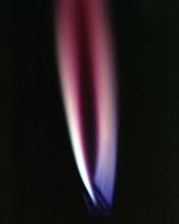
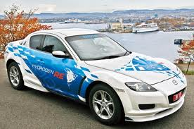
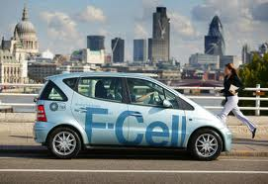
Hidrogén,mint energia forrás
A hidrogén (H₂) a legnagyobb mennyiségben rendelkezésünkre álló elem, amely energiatermelésre alapvetően két módon használható.
1. Éghető tulajdonság- hidrogéngáz és az oxigéngáz keveréke durranógázt alkot; ha meggyújtjuk, csattanó hanggal felrobban.
2.Üzemanyagcella- járművek meghajtására szolgál.

Slide 10
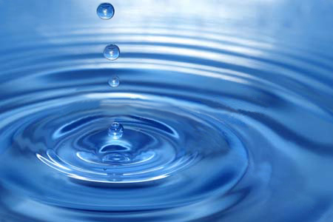
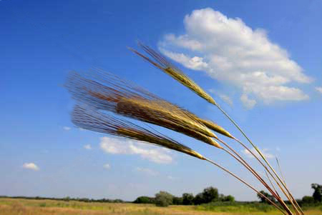
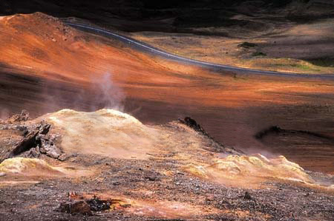
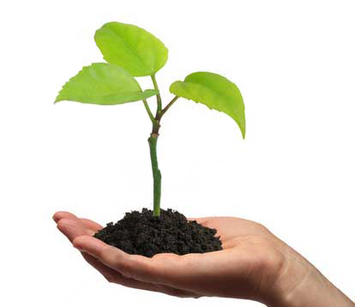
Szlovákia
Az utóbbi négy évben Szlovákiában az összes elektromos energia fogyasztásnak átlag 17-18 százalékát teszi ki a megújuló energia, évente valamivel több, mint 5 000 GW óra mennyiségben.
Országunkban legnagyobb potenciál a biomassza, majd a nap-, víz-, geotermális és a szélenergia területén rejlik.

Slide 11
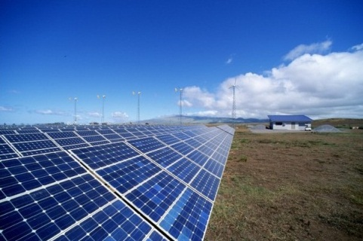
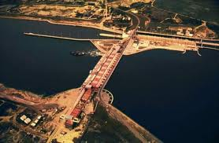
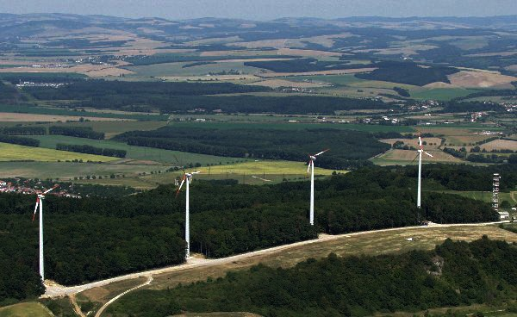
Nagyobb kitermelés:
Biomassza található: -Hriňová (Hrinova)
-Húšťa
Napkollektor található: -Žiar Nad Hronom (Garamszentkereszt)
-Iza
-Orava (Árva)
-Kysuca (Kiszuca)
Vízenergia található: -Gabčikovo (Bős)
Geotermikusenergia található: -Galanta (Galánta)
Szélenergia található: -Cerová (Korlátkő)

Slide 12
Érdekesség
Hidrogénról:
A dél-koreai kutatók azt álitották, hogy hidrogént most márt nem csak földgázból hanem a vízből csupán a napfény segítségével tudnak kinyerni hidrogént.
A kutatók annak a biológiai folyamatnak egy részét utánozzák, amelynek segítségével a növények a napfény energiáját felhasználva képesek szervetlen anyagból szerves anyag előállítására.
Így pár éven belül még jobb környezet barát autókat készíthetnek esetleg önellátókat is.

Slide 13
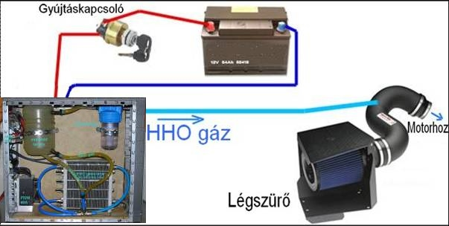
További érdekesség:
Higrogén generátor:
A berendezés elektromos egysége úgy lett kialakítva, hogy a vízbontás, azaz a HHO termelés, csak akkor indulhat meg, ha az elektromos generátor leadja a töltőfeszültséget. Ez kizárólag akkor jöhet létre, ha a motor jár. Ez biztosítja, hogy a termelt HHO-t a motor maradéktalanul elhasználja és az a legkisebb mennyiségben sem tárolódik.

Slide 14
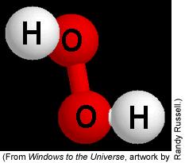
A hidrogén-peroxid: nem csak szőkítésre jó
A Kaliforniai Egyetem munkatársai megállapították, hogy a sebgyógyulás folyamatában nagymértékben szerepet játszik a hidrogén-peroxid.
A PLoS Biology online számában megjelent tanulmány zebrahal lárváiban vizsgálta az idegrostok regenerációs folyamatait. A nyomásérzetet, a hőmérsékletérzetet, illetve a káros vegyületek jelenlétét a perifériás idegnyúlványok közvetítik, melyek a bőrben hálózatos struktúrát hoznak létre. A bőr sérülése során a károsodás melletti régióból bőrsejtek vándorolnak be, melyek osztódni kezdenek, hozzájárulva a regenerációhoz.

Slide 15
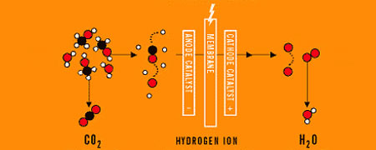
A jövő laptopjait alkohol hajtja
Öt év múlva az asztali számítógépek nem sokban különböznek majd a mostaniaktól. A noteszgépek ellenben komoly átalakuláson mennek át: kisebbek és könnyebbek lesznek, mobilhívásokat bonyolítanak, és metanolos üzemanyagcella hajtja majd őket.
Míg a protonok átléphetnek egy különleges rétegen, az elektronok fennakadnak, és a mobiltelefont vagy noteszgépet tápláló vezetékbe jutnak. A kémiai reakció melléktermékei vízzé egyesülnek.
Ráadásul a biztonsági szint is jobb, mert az energiát kinyerő reakció a metanol lobbanáspontja alatt zajlik.

Slide 16
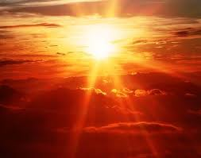
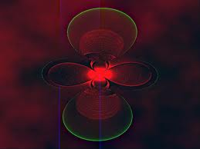
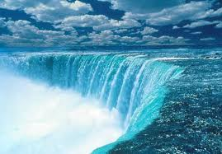
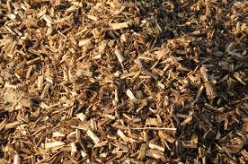
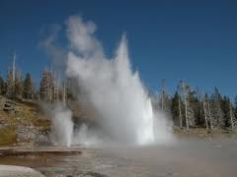
Véleményem szerint
Véleményem szerint sokkal jobbak ezek a fajta energiák mint a jelenlegi atomerőművek mivel nem szennyezik a környezetet és nem használ el villamos energiát valamint legtisztábbak és legbiztonságosabbak.
Szerintem ezek az energiaforrások lesznek majd a jövő áramellátás forrásai.

Slide 17
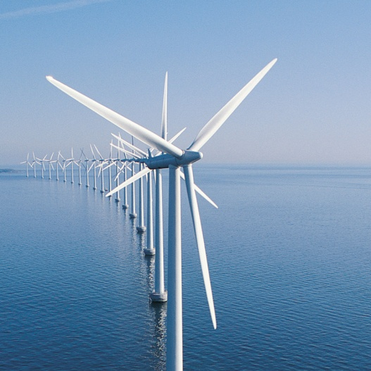
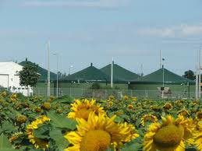
Kérdések:
Miben tárolják a napenergiát?
Hogyan hasznosítják a vizienergiát?
Honnan nyerhető a geotermikus energia?
Mit értünk a biomassza alatt?
Milyen csoportokba osztjuk a hidrogént mint energiaforrást?

Slide 18
Forrásaim:
Képek:
http://melano.hu/content/lengyel-piac-lehet-az-ugr%C3%B3deszka-sz%C3%A1munkra-meg%C3%BAjul%C3%B3-energiaforr%C3%A1sok-ter%C3%A9n
http://www.alternativenergia.hu/napenergia-napsutes-nelkul/43982
http://www.hirextra.hu/2007/12/16/tragyabol-energiat-1-resz/
http://infovilag.hu/hir-16515-sotet-felhok-hazai.html
http://www.nyf.hu/others/html/kornyezettud/megujulo/Hidrogen/Hidrogen.html
http://www.felsofokon.hu/blog/mernoki-es-muszaki-blog?page=4
http://www.nyf.hu/others/html/kornyezettud/megujulo/Biomassza/Biomassza.html
http://megujuloenergia.eu/index.php?site=biomassza
http://www.nyf.hu/others/html/kornyezettud/megujulo/Biomassza/Biomassza.html

Slide 19
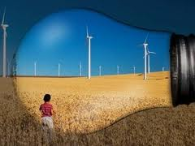
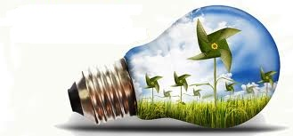
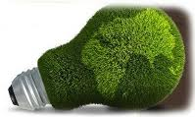
Köszönöm a figyelmet!

